Slide 1


התמודדות עם בעיית שתיית
אלכוהול בצה"ל
23.1.17

Slide 2
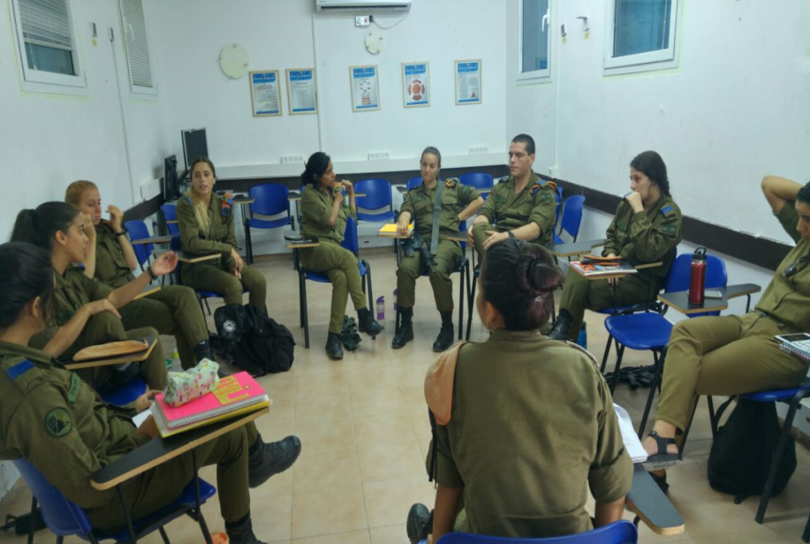
מהות הפעילות המשותפת צה"ל-רשות
קח"ר - 2016
* הרשות נרתמה ע"י חיל החינוך והנוער, כחלק מחזונה הלאומי, לסייע בידי המפקדים בצה"ל במאבקם החינוכי המורכב בתחום מניעת השימוש בסמים והשימוש לרעה באלכוהול
* משימה זו נעשית תוך שמירה על המסרים ודגשי ההסברה הצבאיים, פיקוח הדוק על העשייה ומחוייבות מלאה!

Slide 3
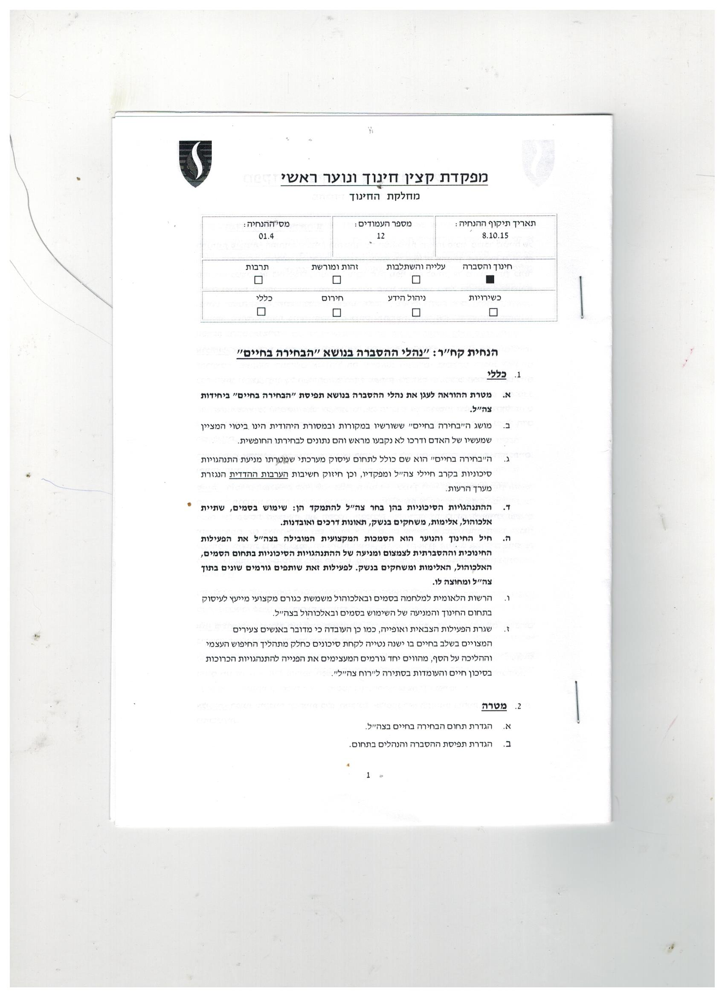
הוראה מקצועית חיל החינוך והנוער "הבחירה בחיים"- 8/10/15
סעיף 1 ו':
הרשות הלאומית למלחמה בסמים ובאלכוהול משמשת כגורם מייעץ לעיסוק בתחום החינוך והמניעה של השימוש בסמים ובאלכוהול בצה"ל

Slide 4
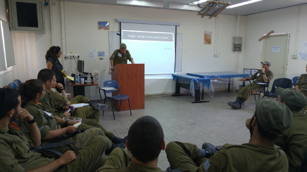
מטרות הפעילות החינוכית
העלאת המודעות בקרב מפקדי צה"ל וחייליו לתופעת נגע הסמים והשימוש לרעה באלכוהול בצה"ל, המאפיינים, הסכנות וחשיבות העיסוק בנושא
הגברת נכונות המפקדים להובלה אקטיבית של המאבק בנגע הסמים והשימוש לרעה באלכוהול בצה"ל.
הדרך: חיזוק עמדות השוללות את השימוש בחומרים השונים
הקניית כלים למפקדים להתמודדות עם תופעת השימוש בסמים והשימוש לרעה באלכוהול בקרב פקודיהם ולחיזוק תהליכי המניעה

Slide 5
חומרים משכרים מתוך פקודת צה"ל (אוגוסט 2015)
משקה משכר, סם או כל חומר אחר שקיים יסוד סביר להניח שהשימוש בו עשוי לשבש את תפקודו של החייל באופן כזה שפעילותו עלולה להמריץ או לדכא את מערכת העצבים, לגרום להזיות, או לגרום שינויים בהכרה, בתפיסה, במצב הרוח או בהתנהגות
בין שהחומר אסור לפי פקודת הסמים המסוכנים (נוסח חדש), התשל"ג-1973 ובין שאינו אסור, לרבות חומר שעל פי פרסומו ברבים גורם למשתמש לתופעות הדומות לתופעות הנגרמות כתוצאה מהשימוש בסם מסוכן

Slide 6
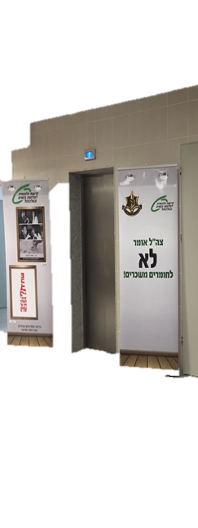
מה כולל תחום הסמים והאלכוהול בצה"ל:
שימוש בסמים מסוכנים האסורים עפ"י חוק
שימוש ב"חומרים משכרים" בתפקיד ובנסיבות צבאיות
שימוש לרעה באלכוהול וב"חומרים משכרים" בחופשה ובסופ"ש

Slide 7
מסרים מרכזיים בתחום החומרים המשכרים
צה"ל, כמופקד על בטחון המדינה, אינו יכול להתיר כל שימוש בחומר משכר המסכן את ביצוע המשימה הצבאית;
ונוקט ב מדיניות נוקשה ובאמצעי אכיפה וענישה תקיפים
צה"ל אחראי לשמירה על ביטחון חייליו גם כשהם בחופשה, תוך הדגשת החשיבות העליונה של שמירה על חיי אדם
מצופה ממפקדים לפעול בהתאם לרף הערכי: דוגמא אישית, הרחבת גבולות האחריות הפיקודית ומעורבות
3.

Slide 8
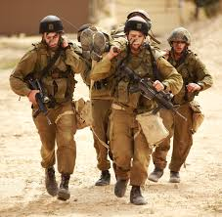
מסרים מרכזיים בתחום החומרים המשכרים
4. חשוב להקפיד על חיזוק הערבות ההדדית ביחידה להתמודדות עם
התנהגויות סיכוניות
5. חלה אחריות על המפקדים לטיפוח אקלים יחידתי של פתיחות, יחסי אמון ושיח ערכי

Slide 9
דוגמא לשאלות המשובים
שאלות פתוחות:
2 מסרים מרכזיים שלקחת מההתערבות
הצעה אחת לשיפור ולשימור
כלים/ כוונת התנהגות
באיזו מידה ההתערבות גרמה לך להכיר בחשיבות ה"דוגמה האישית" שלך כמפקד/ת, בתחום שתיית אלכוהול בסופ"ש ובחופשה?
באיזו מידה הסדנה הפיקודית שהעביר/ה המפקד/ת מסגל הפלוגה הייתה רלוונטית לתפקידך?
באיזו מידה בכוונתך להקפיד לשתות אלכוהול בסופ"ש ובחופשה בצורה שקולה?
באיזו מידה ההתערבות גרמה לך להתלבט בסוגיה של כיצד"ראוי" שאנהג כקצין/ה ב"מצבים האפורים" של שימוש ב'חומרים משכרים'?
מודעות וידע:
באיזה מידה ההתערבות עוררה את מודעותך לתופעת השימוש בסמים והשימוש לרעה באלכוהול בקרב חיילים?
באיזו מידה את/ה מכיר/ה כעת את מדיניות צה"ל בתחום החומרים המשכרים?
נכונות/ רכיב ערכי -רגשי
עד כמה חשוב לדעתך להעביר תכנית שכזו בהכנת סגל/השתלמות לסגל?
באיזו מידה את/ה חש/ה אחריות כמפקד לגבי סוגיית שתיית אלכוהול בסופ"ש ובחופשה בקרב פקודיך?
באיזו מידה את/ה חש/ה אחריות כמפקד לגבי סוגיית שימוש בחומרים משכרים בקרב פקודיך?
באיזו מידה את/ה מאמין/ה ביכולתך להשפיע על פקודיך בעתיד בתחום השימוש בסמים והשימוש לרעה באלכוהול?

Slide 10
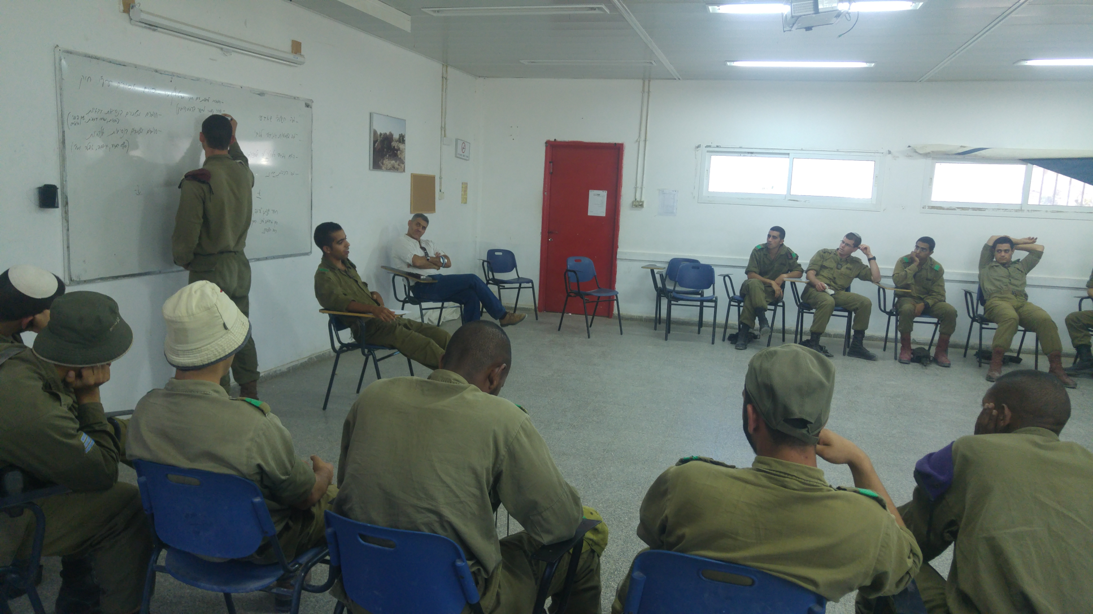
הרחבת הפעילויות:
פיתוח וכניסה לפעילות בקורסי המכ"ים –
בביה"ס למקצועות החיר' (ביסל"ח) - שיעור מ"מ

Slide 11
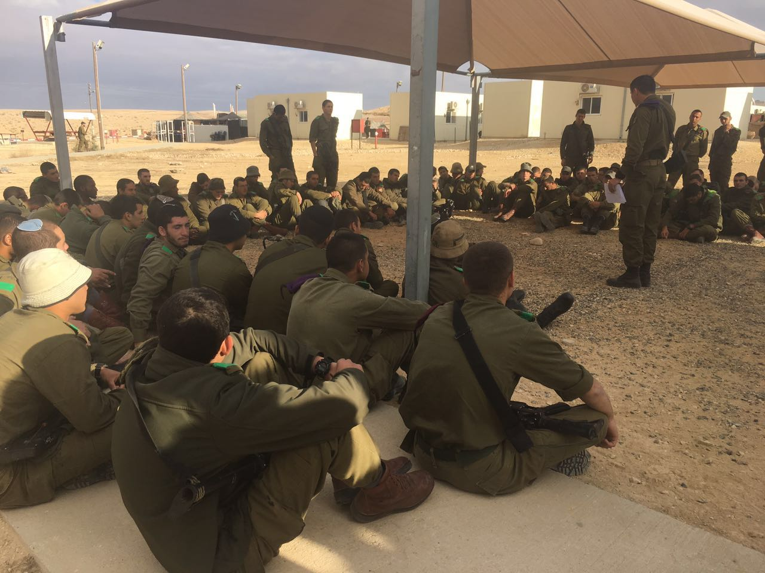
שיחת מ"פ, קורס מ"כים - ביסל"ח

Slide 12
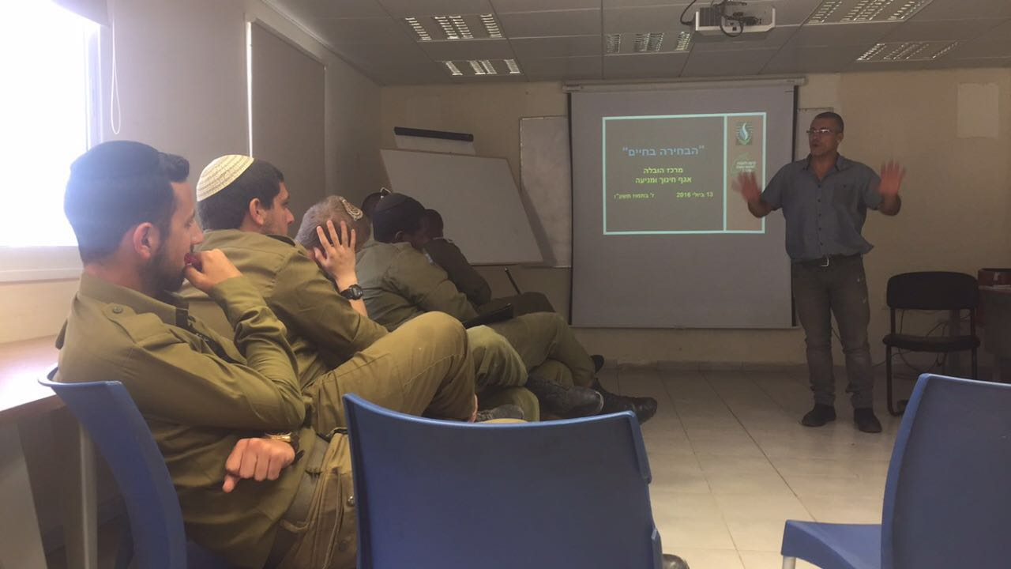

הכשרות סגל פלוגות טירונים
מרכזי הובלה בצה"ל

Slide 13
תובנות ותגובות מהפעילויות בשטח

Slide 14
תודה על ההקשבה

